Slide 1
KADIN GENİTAL ORGANLARI

Slide 2
Kadın Genital Organları
İç Üreme Organları
  Ovarium
  Tuba uterina
  Uterus
  Vagina
Dış Üreme Organları
  Vulva
    Mons pubis
    Labia majora
    Labia minora
    Clitoris
    Bulbus vestibuli
    Glandulae vestibulares

Slide 3
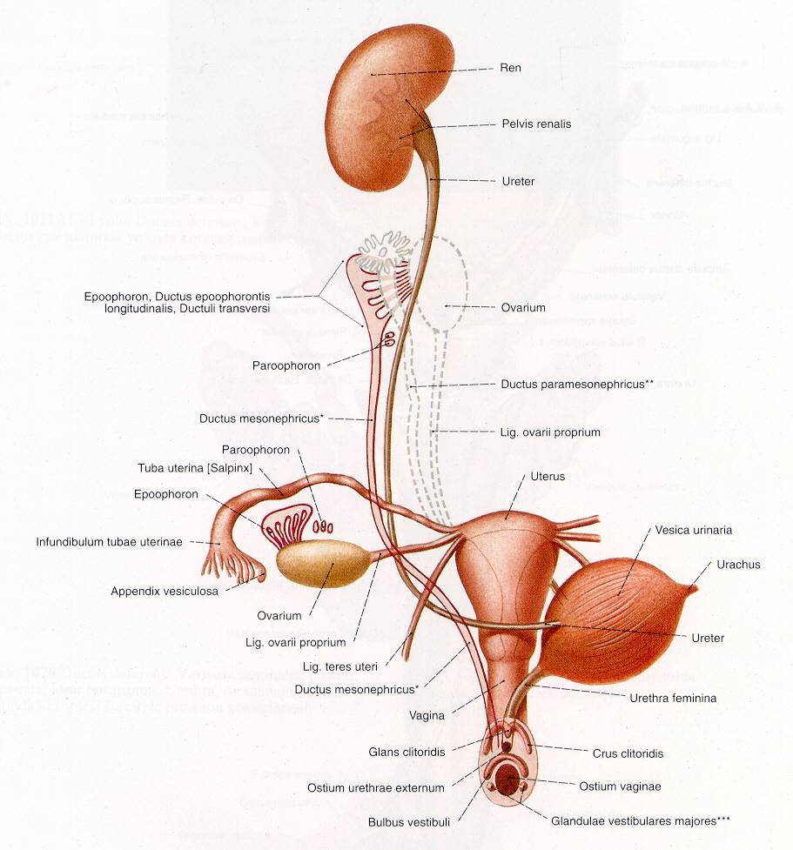

Slide 4
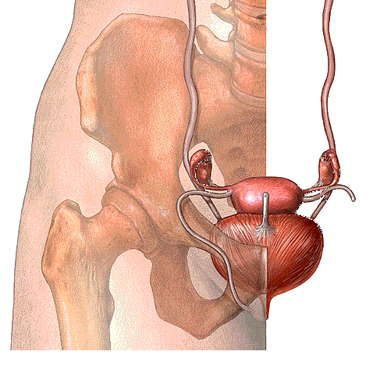
OVARIUM
Fossa ovarica’larda bulunur
Erkekteki testis’e karşılık gelir
Ovum üretimi
Östrojen ve progesteron üretimi

Slide 5
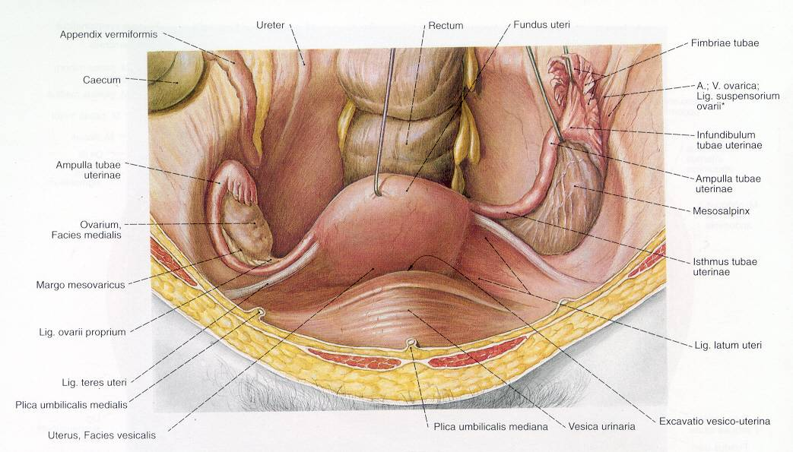

Slide 6
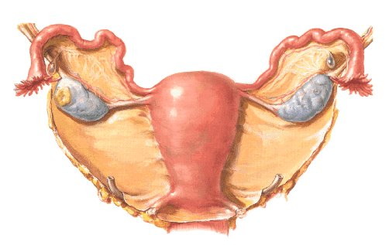
OVARIUM
Mesovarium
  Lig.latum uteri
Lig.ovarii proprium
Lig.suspensorium ovarii
Foliküller
  Primordial
  Primer
  Sekonder
  Tersiyer

Slide 7
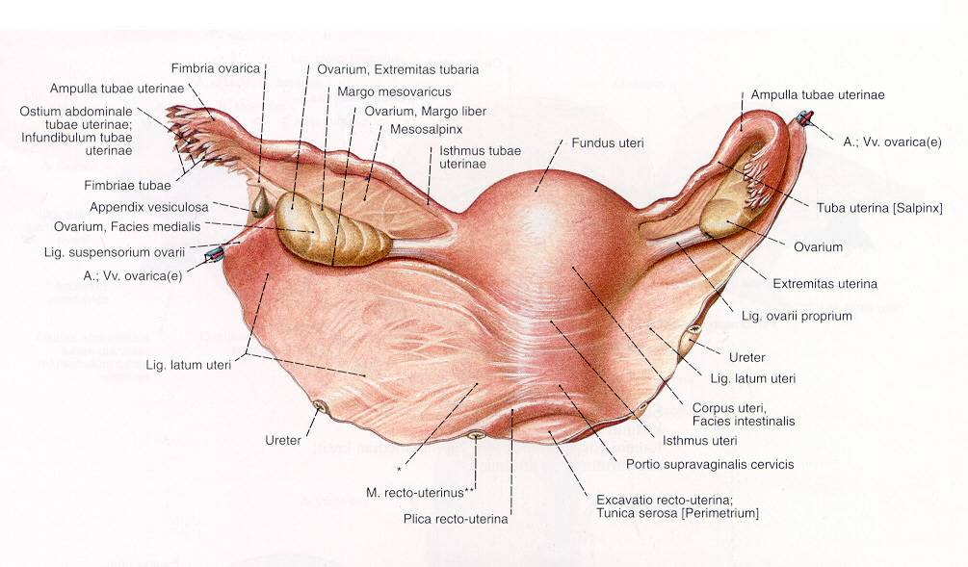

Slide 8
OVARIUM
Doğumda 100-400 bin primordial folikül vardır.
Ergen dişide bu sayı 10-20 bine iner (degenere olurlar)
Tüm ovulasyon dönemi boyunca bunların ~400 tanesi ovum oluşturacak düzeye gelir.

Slide 9
TUBA UTERINA
Fundus uteri’den ovarium’lara doğru uzanır.
Lig.latum uteri’nin iki yaprağı arasında yer alır.
  Mesosalpinx
Ostium abdominale tubae uterinae
Ostium uterinum tubae

Slide 11
TUBA UTERINA
Infundibulum
  Fimbria tubae
Ampulla
  Döllenme genellikle burada olur.
Isthmus
Pars uterina

Slide 12
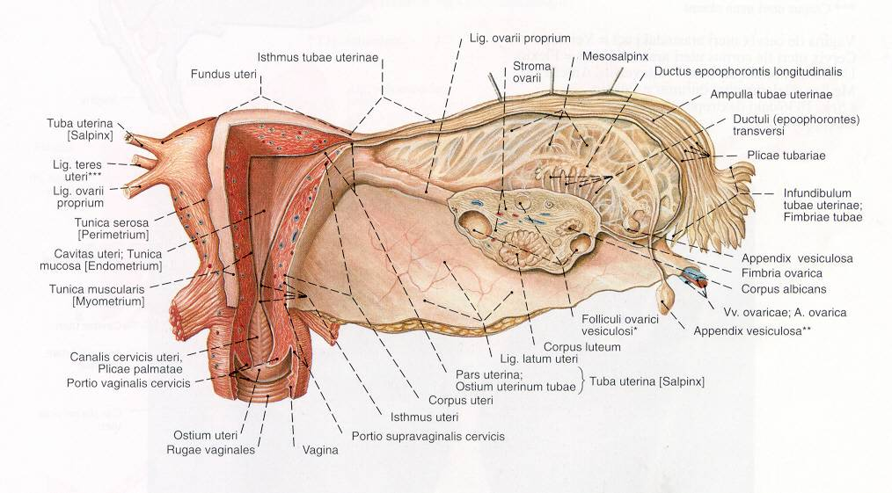

Slide 13
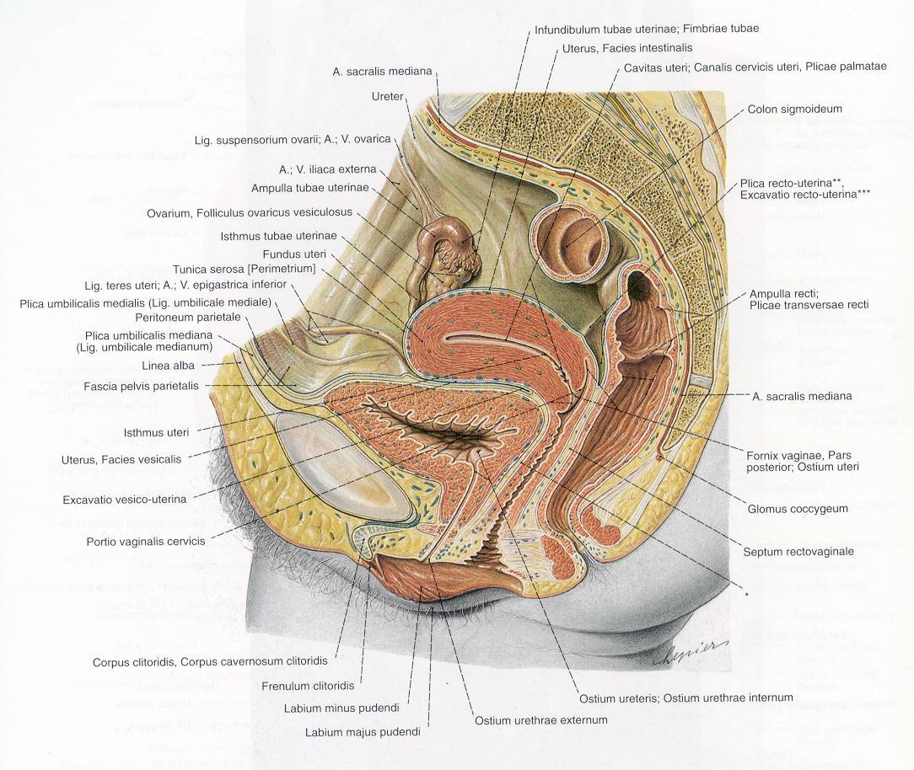
UTERUS
Rectum ile mesane arasında
Üst bölümüne tuba uterina’lar açılır.
Alt bölümü vagina ile devam eder.
  Fundus uteri
  Corpus uteri
    Cavitas uteri
  Isthmus uteri
  Cervix uteri
    Canalis cervicis
    Portio vaginalis

Slide 14
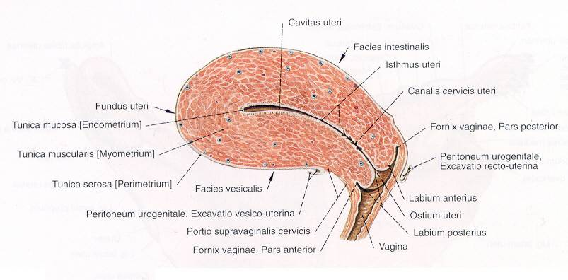

Slide 15
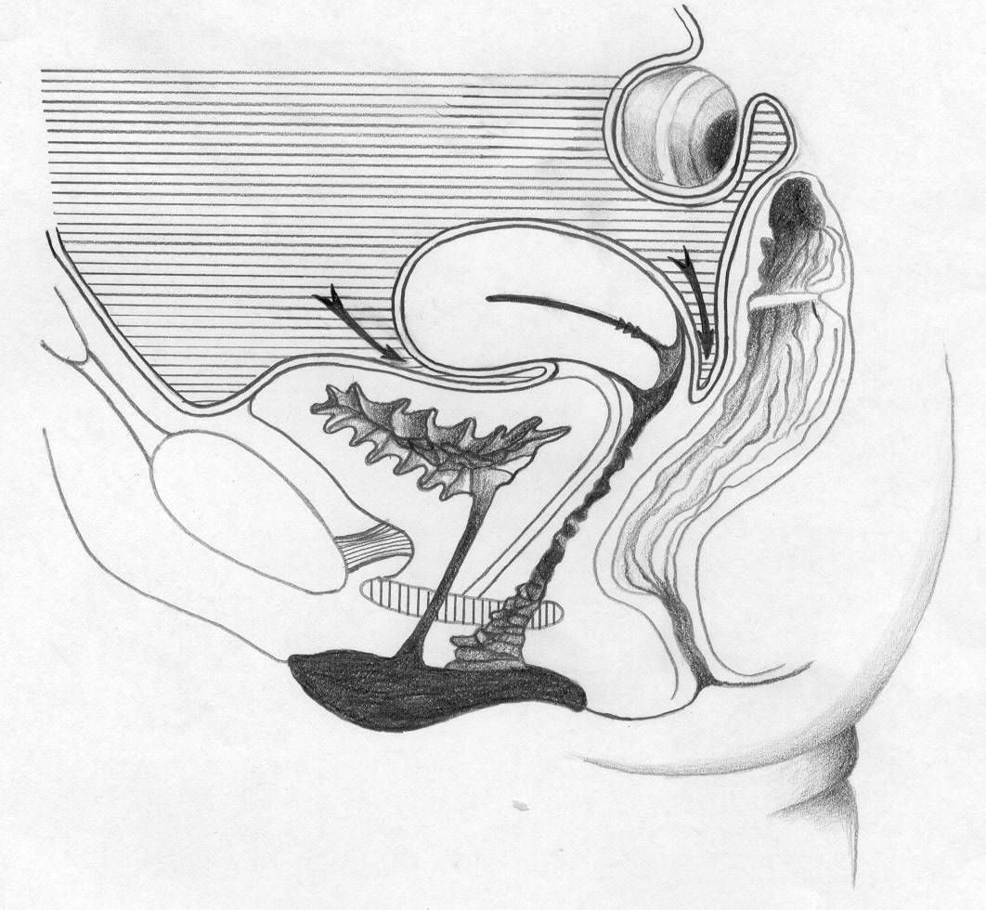
UTERUS
Anteversion – Antefleksiyon
Excavatio rectouterina
  DOUGLAS çıkmazı
Excavatio vesicouterina
DOUGLAS
excavatio
rectouterina
excavatio
vesicouterina

Slide 16
UTERUS
Uterus’u yerinde tutan oluşumlar:
  Lig.latum uteri
  Lig.teres uteri
  Lig.cardinale
    En güçlü olan
  Lig.pubocervicalis
  Lig.sacrocervicalis

Slide 18
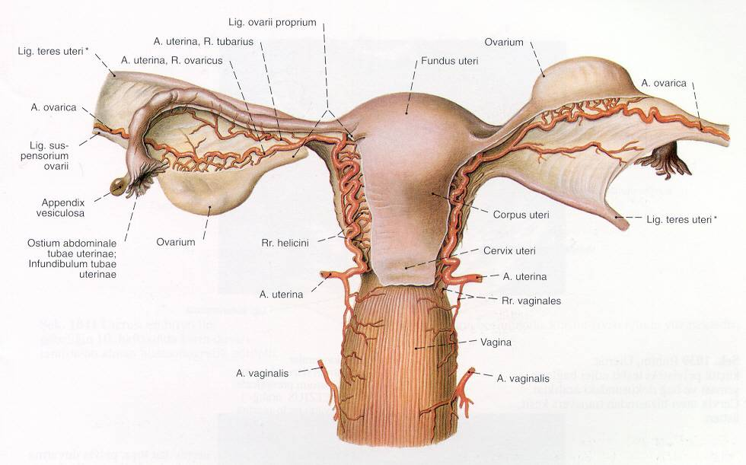

Slide 19
UTERUS
Endometrium
  Tunica mucosa
Myometrium
  Tunica muscularis
Perimetrium
  Visseral periton – yanlarda lig.latum uteri olarak uzanır.

Slide 20
VAGINA
Uterus ile vulva arasında uzanır.
Cinsel ilişki organı
Doğum kanalı
Urethra ve mesane’nin arkasındadır.
Rectum’un önündedir.
Portio vaginalis (4 tane çıkmaz)
  En derin olanı arka forniks’tir.

Slide 21
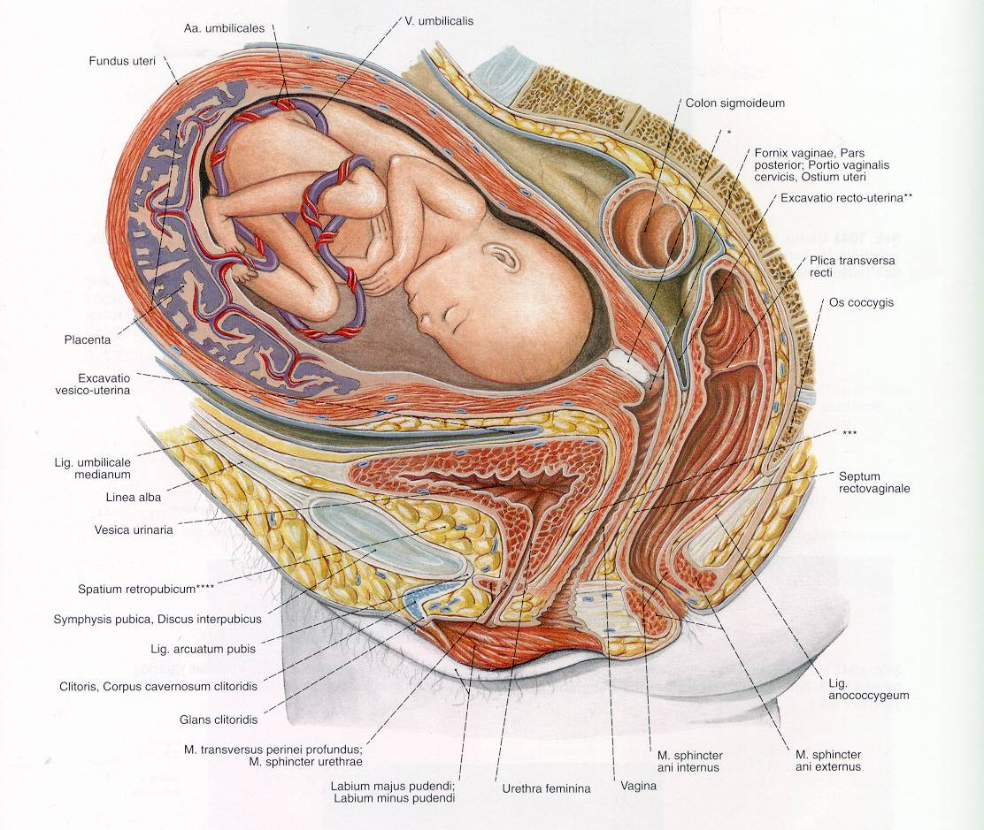

Slide 22
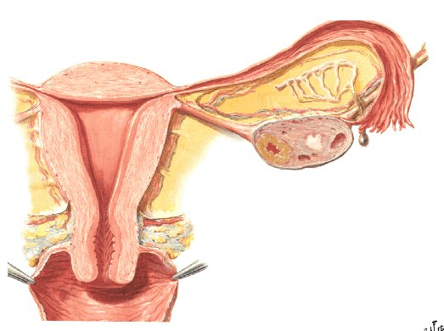

Slide 23
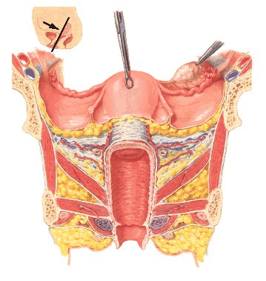
VAGINA
Vestibulum vaginae
Ostium vaginae
  Hymen
    Annuler
    Semilunar
    Cribriform vb....
Vagina ortamı asidiktir.
  Bakteriler için bir bariyer
  Spermler için de zararlı
    Ejakulatın bazik salgıları ile nötralize edilir.
Vagina mukozasında salgı bezi bulunmaz.

Slide 24
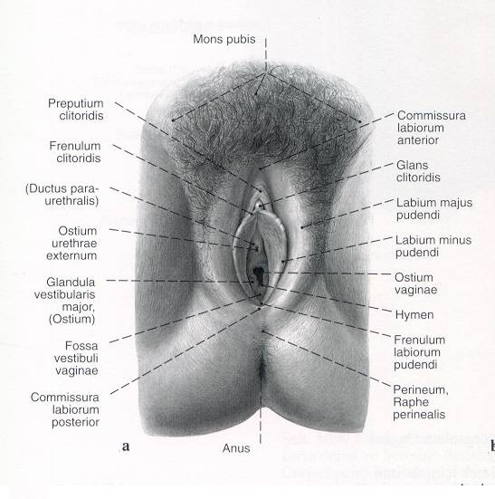
Dış Üreme Organları - VULVA
Perine’de yer alırlar.
Mons pubis
Labia majora pudendi
  Erkekteki scrotum’a eşdeğer.
Labia minora pudendi
Vestibulum vaginae
Erektil organlar
  Clitoris
    Penis’in eşdeğeri.
  Bulbus vestibuli
Eklenti bezler
  Gll.vestibulares

Slide 25
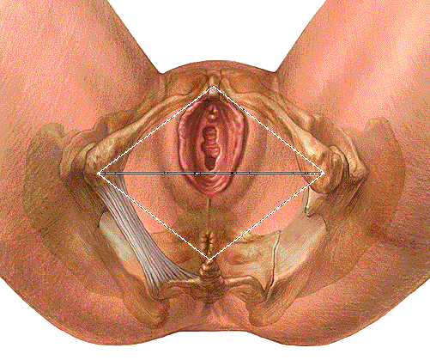
PERİNE
Önde;
  symphysis pubica
Yanlarda;
  tuber ischiadicum’lar
Arkada;
  coccyx’in tepesi
Ürogenital üçgen
Anal üçgen

Slide 26
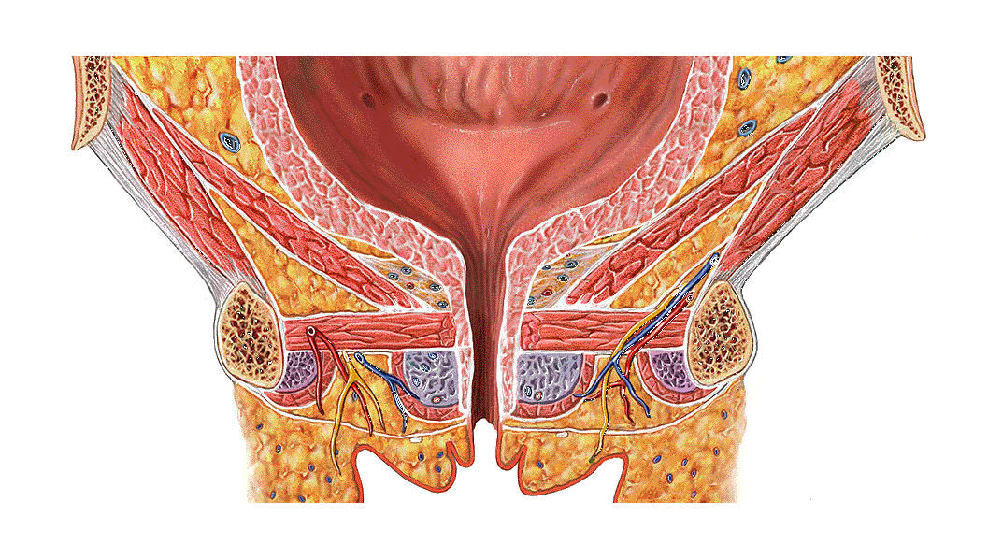
PERİNE
Diaphragma pelvis
  Sağ - sol m.levator ani
  Sağ - sol m.coccygeus
Diaphragma urogenitale
  M.sphincter urethrae
  M.transversus perine profundus

Slide 27
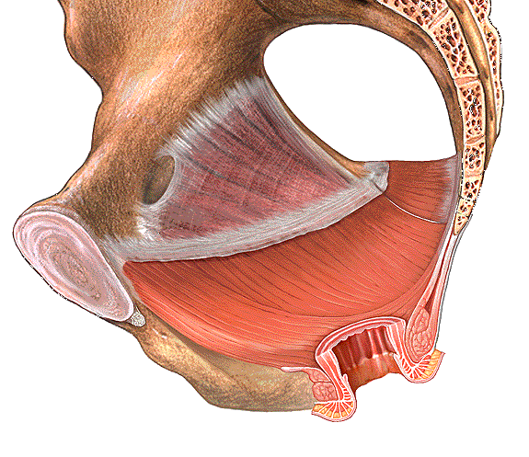
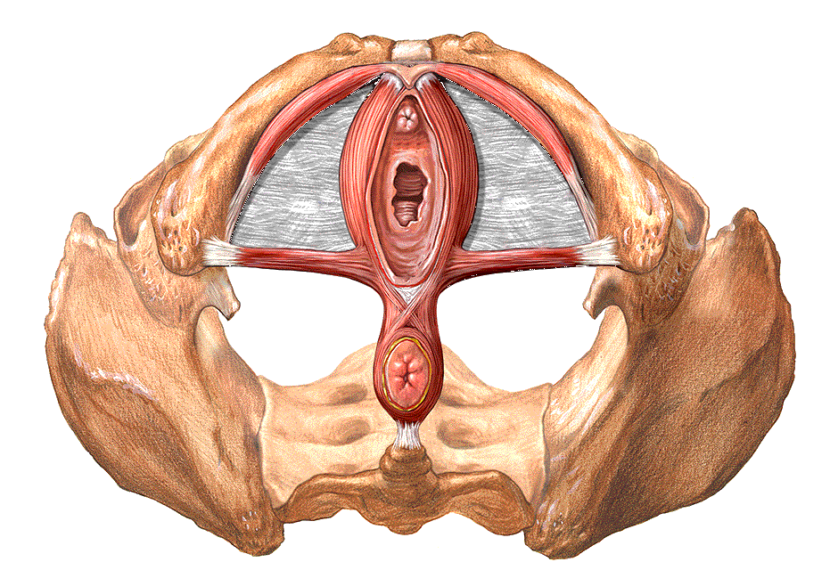
diaphragma pelvis – diaphragma urogenitale

